Slide 1
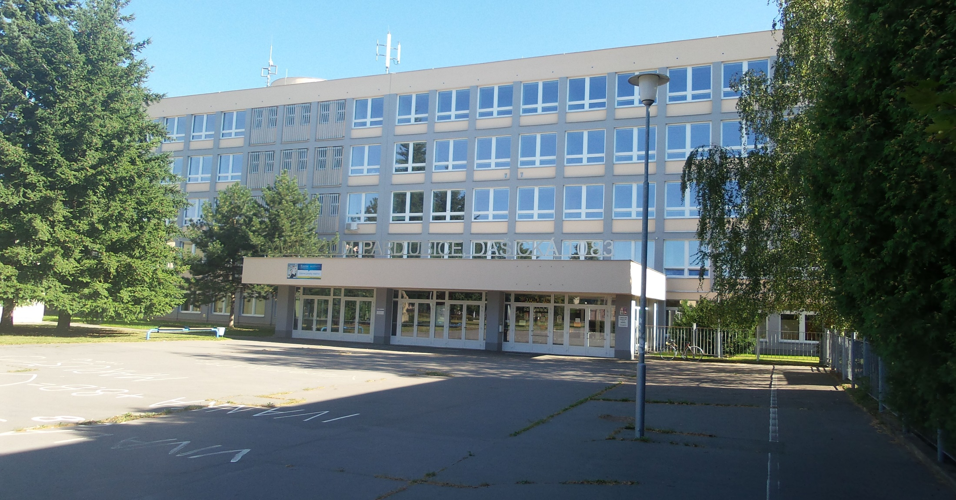
Přijímací řízení ve školním roce 2022/2023

Slide 2
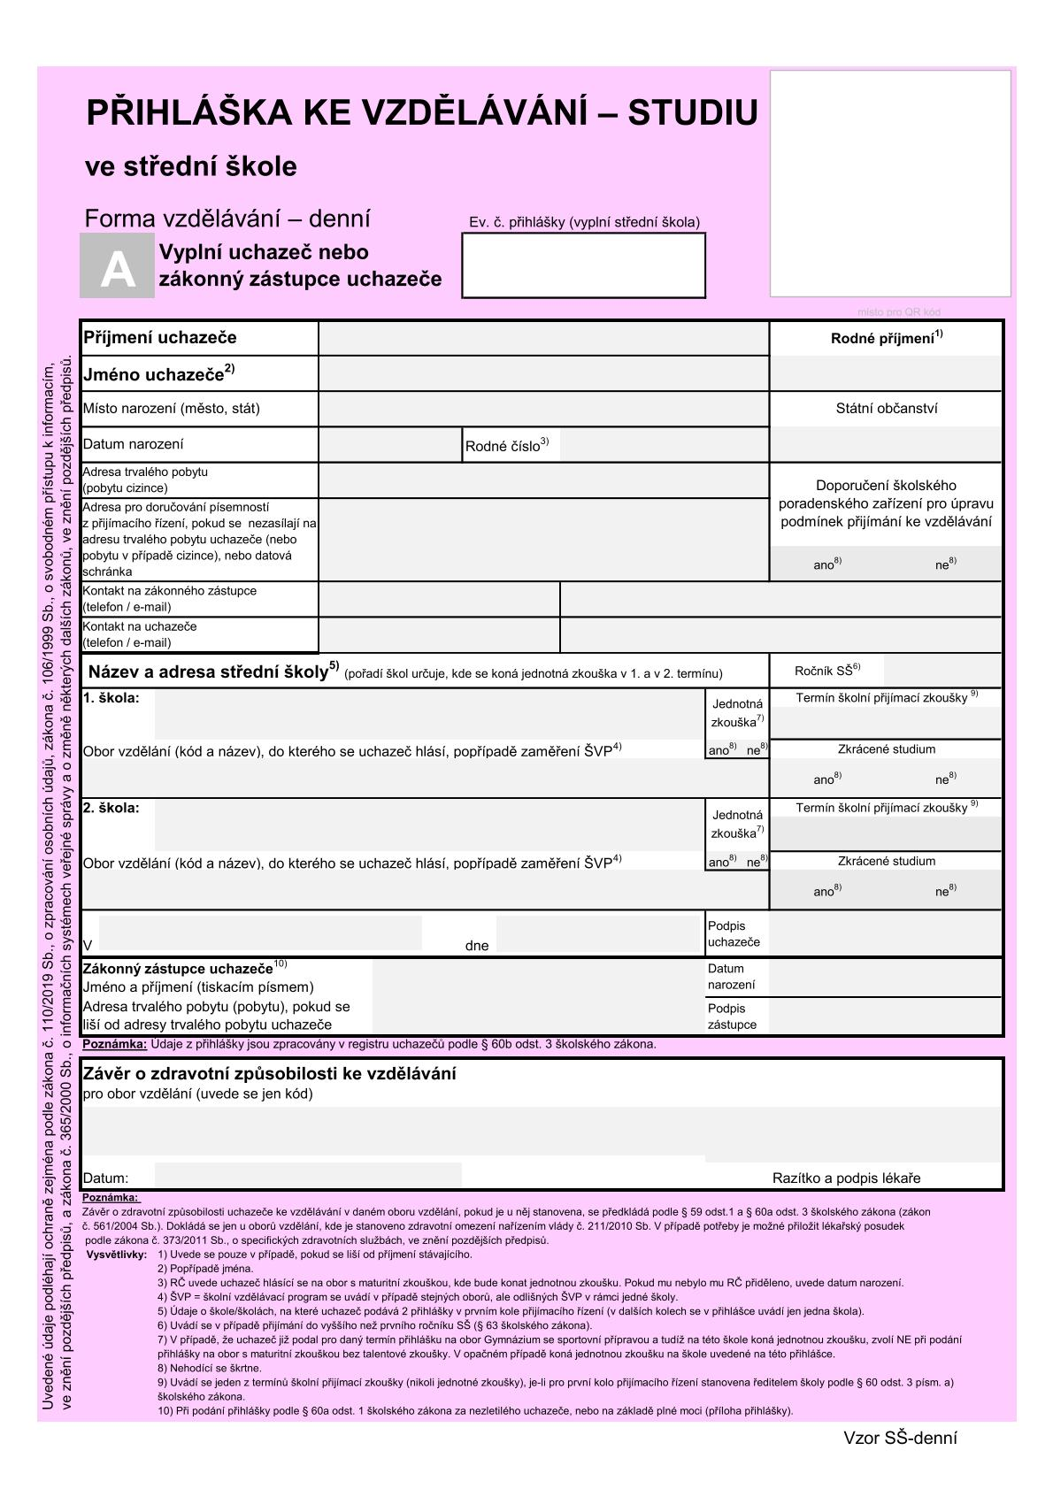
Přihláška ke vzdělávání
Má dvě strany

Slide 3
Přihláška ke vzdělávání
v prvním kole přijímacího řízení může uchazeč podat nejvýše
dvě přihlášky do oborů vzdělání bez talentové zkoušky
přihlášku podává uchazeč řediteli střední školy pro první kolo přijímacího řízení do
1. března 2023 pro obory vzdělání bez talentové zkoušky

Slide 4
Přijímací zkoušky
v 1. kole přijímacího řízení do oborů vzdělání s maturitní zkouškou se koná jednotná přijímací zkouška z českého jazyka a literatury a z matematiky
přípravu zadání testů, jejich distribuci a hodnocení výsledků zajišťuje Centrum pro zjišťování výsledků vzdělávání (Cermat)

Slide 5
Přijímací zkoušky
každý uchazeč může jednotné přijímací zkoušky konat dvakrát
v prvním stanoveném termínu ve škole uvedené na přihlášce v prvním pořadí
ve druhém stanoveném termínu ve škole uvedené na přihlášce ve druhém pořadí
uchazeč, který se pro vážné důvody k řádnému termínu přijímací zkoušky nedostaví a svoji neúčast písemně nejpozději do 3 dnů omluví řediteli školy, ve které ji měl konat, koná zkoušku v náhradním termínu

Slide 6
Termíny konání přijímacích zkoušek
jednotné zkoušky se konají v termínech stanovených MŠMT
Jednotné přijímací zkoušky
Studium | 1. řádný termín | 2. řádný termín | Náhradní termín
Čtyřleté | 13. 4. 2023 | 14. 4. 2023 | 10. a 11. 5. 2023
Šestileté a osmileté | 17. 4. 2023 | 18. 4. 2023 | 10. a 11. 5. 2023

Slide 7
Přihlašování ke vzdělávání
pokud se uchazeč hlásí na dvě střední školy (popř. dva různé obory vzdělání či různá zaměření ŠVP na téže škole), na přihlášce ke vzdělávání v 1. kole přijímacího řízení uvede obě školy (popř. obory či zaměření)
pořadí, ve kterém uchazeč uvede zvolené střední školy, určuje, ve které škole bude konat jednotné zkoušky v 1. a ve 2. termínu
vyplněné přihlášky odevzdá uchazeč na obě střední školy, na které se hlásí; na obou přihláškách uchazeč vyplní zvolené střední školy ve stejném pořadí

Slide 8
Přihlašování ke vzdělávání
rodné číslo uvádí uchazeč pouze na přihlášce ke vzdělávání v oboru vzdělání, do kterého se konají jednotné přijímací zkoušky
pokud se uchazeč hlásí do oboru vzdělání Gymnázium se sportovní přípravou, koná vždy jednotnou zkoušku na této škole (i v případě, že neuspěje u talentové zkoušky)
výsledek jednotných zkoušek do oboru vzdělání Gymnázium se sportovní přípravou bude zpřístupněn Cermatem i školám, do jejichž oborů vzdělání s maturitní zkouškou bez talentové zkoušky se uchazeč přihlásil

Slide 9
Specifikace jednotných zkoušek
v testech jsou zastoupeny úlohy uzavřené i otevřené, včetně úloh
z konstrukční geometrie
povolené pomůcky – modře či černě píšící propisovací tužka, rýsovací potřeby; kalkulačka a tabulky nejsou povoleny
chybné odpovědi nejsou penalizovány
Zkušební předmět | Časový limit | Maximální počet bodů
Český jazyk a literatura | 60 minut | 50
Matematika | 70 minut | 50

Slide 10
Hodnocení uchazečů v rámci 1. kola přijímacího řízení
uchazeči budou hodnoceni na základě:
výsledků dosažených v jednotných zkouškách
hodnocení na vysvědčeních z předchozího vzdělávání (nelze hodnotit vysvědčení za druhé pololetí školního roku 2019/2020)
výsledku talentové zkoušky či školní přijímací zkoušky
případně dle dalších skutečností, které osvědčují vhodné schopnosti, vědomosti a zájmy uchazeče
pokud uchazeč koná jednotnou zkoušku dvakrát, do hodnocení přijímacího řízení se mu započte lepší výsledek z každého testu
hodnocení jednotných testů z českého jazyka a z matematiky se na celkovém hodnocení uchazeče v rámci přijímacího řízení bude podílet minimálně 60 %

Slide 11
Hodnocení uchazečů v rámci 1. kola přijímacího řízení
Podmínkou pro přijetí uchazeče ke vzdělávání ve středních školách zřizovaných Pardubickým krajem je, aby v součtu bodů z obou testů dosáhl následující minimální hranice:
Čtyřleté studium
Gymnázium – min. 35 bodů ze 100 možných
Osmileté studium
Gymnázium – min. 30 bodů ze 100 možných

Slide 12
Výsledky přijímacího řízení
ředitel střední školy zveřejní seznam přijatých uchazečů a nepřijatým uchazečům odešle rozhodnutí o nepřijetí v období od 22. dubna do 30. dubna
Cermat dodá výsledky jednotných testů středním školám nejpozději do 28. dubna
ředitel školy ukončí hodnocení uchazečů do 2 pracovních dnů po zpřístupnění hodnocení uchazeče Cermatem, případně do 2 pracovních dnů po dni konání školní přijímací zkoušky
odvolání proti rozhodnutí ředitele školy lze podat ve lhůtě
3 pracovních dnů ode dne doručení rozhodnutí; i v odvolacím řízení přijímá ředitel uchazeče podle dosaženého počtu bodů

Slide 13
Zápisový lístek
zápisový lístek je platný pro školní rok, pro který je uchazeč přijímán a který se vyznačí nad jméno a příjmení uchazeče
zápisový lístek odevzdá uchazeč (zákonný zástupce) nejpozději do 10 pracovních dnů ode dne oznámení rozhodnutí o přijetí ke vzdělávání
lhůta pro odevzdání zápisového lístku začíná běžet dnem následujícím po dni zveřejnění seznamu přijatých uchazečů

Slide 14
Zápisový lístek
zápisový lístek, který uchazeč již odevzdal, může vzít zpět
v případě, že:
jej chce uplatnit ve škole, na kterou byl přijat na základě odvolání
odevzdal-li jej v oboru vzdělání s talentovou zkouškou (včetně konzervatoře) a následně byl přijat do oboru vzdělání bez talentové zkoušky
tyto skutečnosti při zpětvzetí lístku doloží rozhodnutím o přijetí

Slide 15
Zápisový lístek
uchazeč, který je žákem základní školy, obdrží zápisový lístek na této základní škole
v ostatních případech (žáci víceletých gymnázií a jiných středních škol, uchazeči, kteří nejsou žáky žádné školy…) vydá zápisový lístek krajský úřad příslušný podle místa trvalého pobytu uchazeče
v případě ztráty nebo zničení zápisového lístku vydává náhradní zápisový lístek orgán, který vydal původní zápisový lístek

Slide 16
Přijímací řízení
tiskopisy i legislativa k přijímacímu řízení pro školní rok 2023/2024 zatím beze změn, počítá se však s úlevou pro žáky-cizince u přijímacích zkoušek (pravděpodobně nekonání přijímacích zkoušek z ČJ, překlad testu z M – je ještě v jednání)

Slide 17
Informace k přijímacímu řízení
informace k přijímacímu řízení jsou průběžně zveřejňovány na:
Školském portálu Pardubického kraje (https://www.klickevzdelani.cz/Management-skol/Reditelna/Prijimaci-rizeni-na-SS)
stránkách MŠMT (https://www.msmt.cz/vzdelavani/stredni-vzdelavani/prijimani-na-stredni-skoly-a-konzervatore)
stránkách Cermatu (https://prijimacky.cermat.cz/)
stránkách Gymnázia Dašická (https://www.gypce.cz/prijimaci-rizeni/)

